Slide 1

Linear Regression
Giáo trình đào tạo thực hành Machine Learning 100% hand on lab, dễ hiểu, dễ hành cuong@techmaster.vn

Slide 2
Đặt vấn đề

Slide 3
nhiều đại lượng tương quan tỷ lệ thuận
Số người trong gia đình ~ tổng chi tiêu trong tháng
Tốc độ xe máy ~ lượng nhiên liệu tiêu hao
…
Dựa vào số liệu quan sát, đo đạc có thể dự báo được không?

Slide 4
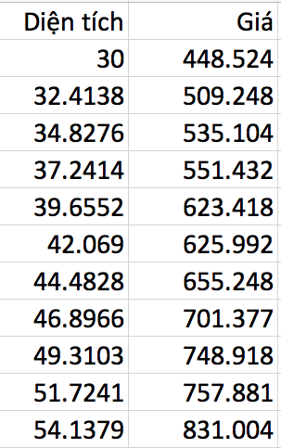
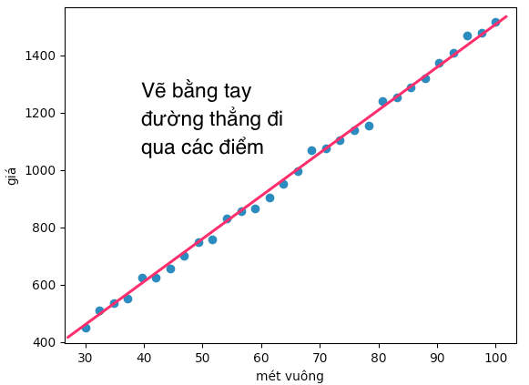
Bài toán ước lượng giá nhà theo diện tích
http://nttuan8.com/bai-1:-linear-regression-va-gradient-descent/
Notes:
http://nttuan8.com/bai-1:-linear-regression-va-gradient-descent/

Slide 5
import pandas as pd import matplotlib.pyplot as plt data = pd.read_csv('data_linear.csv').values print(data.shape) # (30, 2) ~ 30 dòng - 2 cột plt.scatter(data[:, 0], data[:, 1]) plt.xlabel('mét vuông') plt.ylabel('giá') plt.show()
Code in ra dữ liệu mét vuông và giá nhà

Slide 6
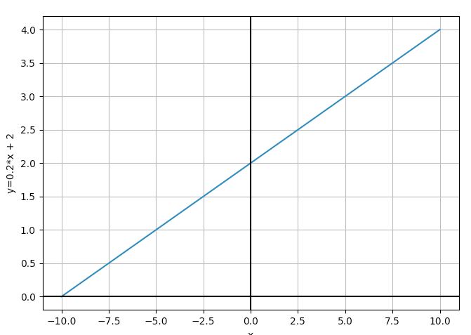
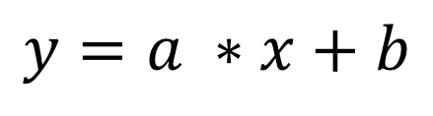
Ôn lại hàm tuyến tính
$$y=a ∗x+b$$

Slide 7
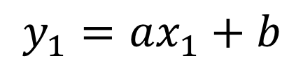
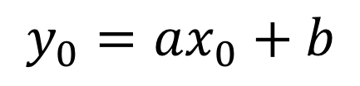
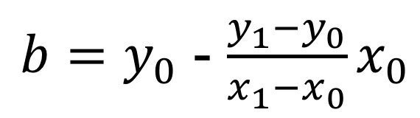
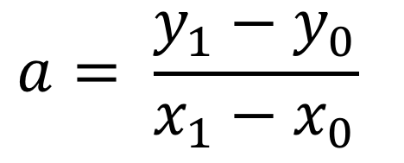
Tìm a và b nếu biết mảng giá trị x, y
$$y_{0}=ax_{0}+b$$
$$y_{1}=ax_{1}+b$$
$$a= \frac{y_{1}−y_{0}}{x_{1}−x_{0}}$$
$b=$ $y_{0}$ - $\frac{y_{1}−y_{0}}{x_{1}−x_{0}}x_{0}$

Slide 8
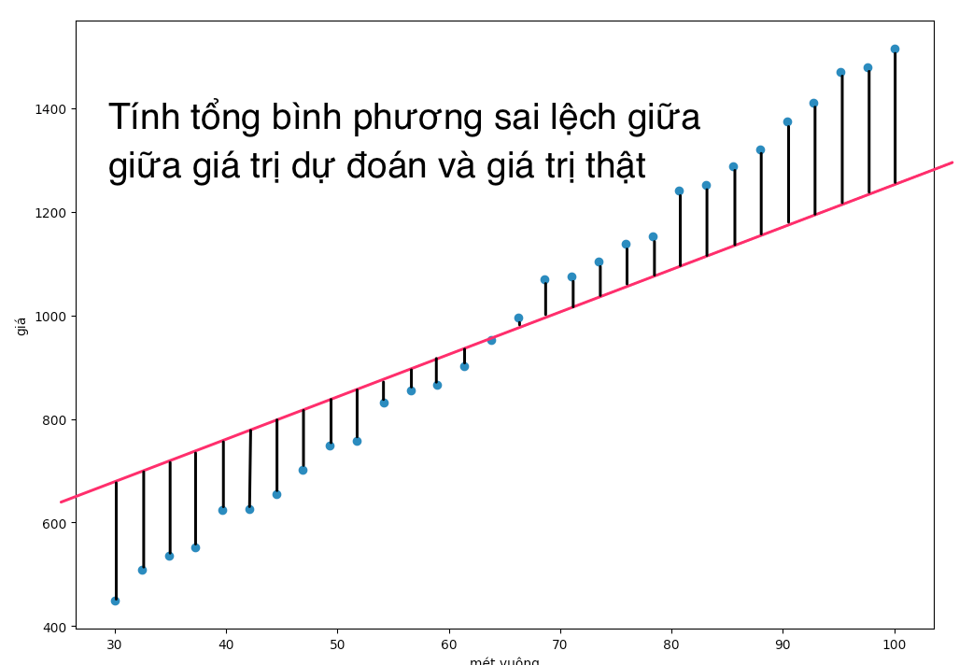

Slide 9
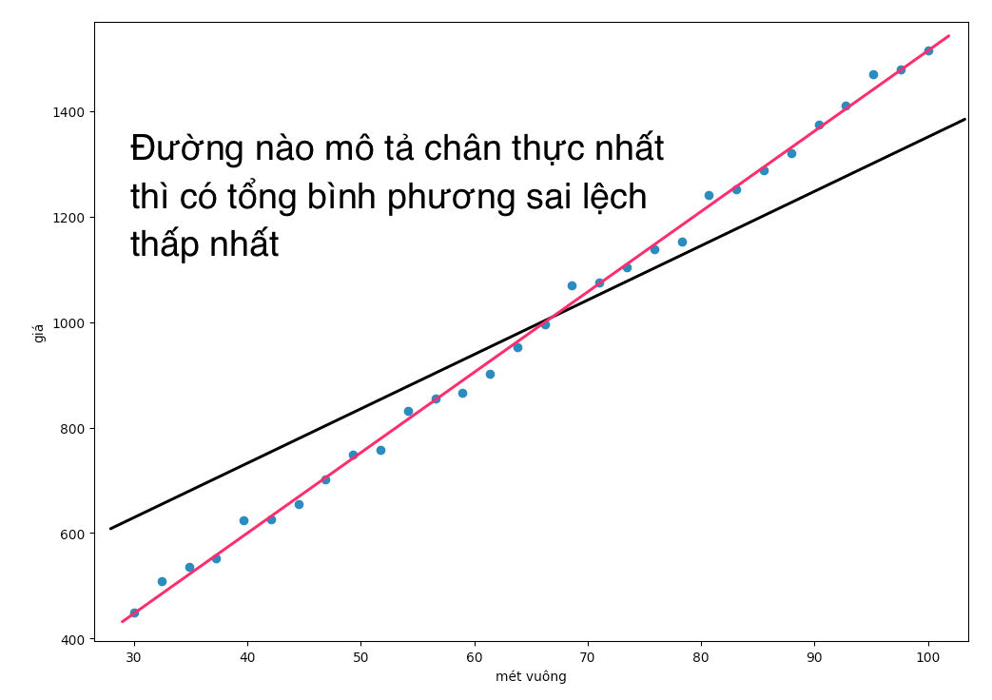

Slide 10

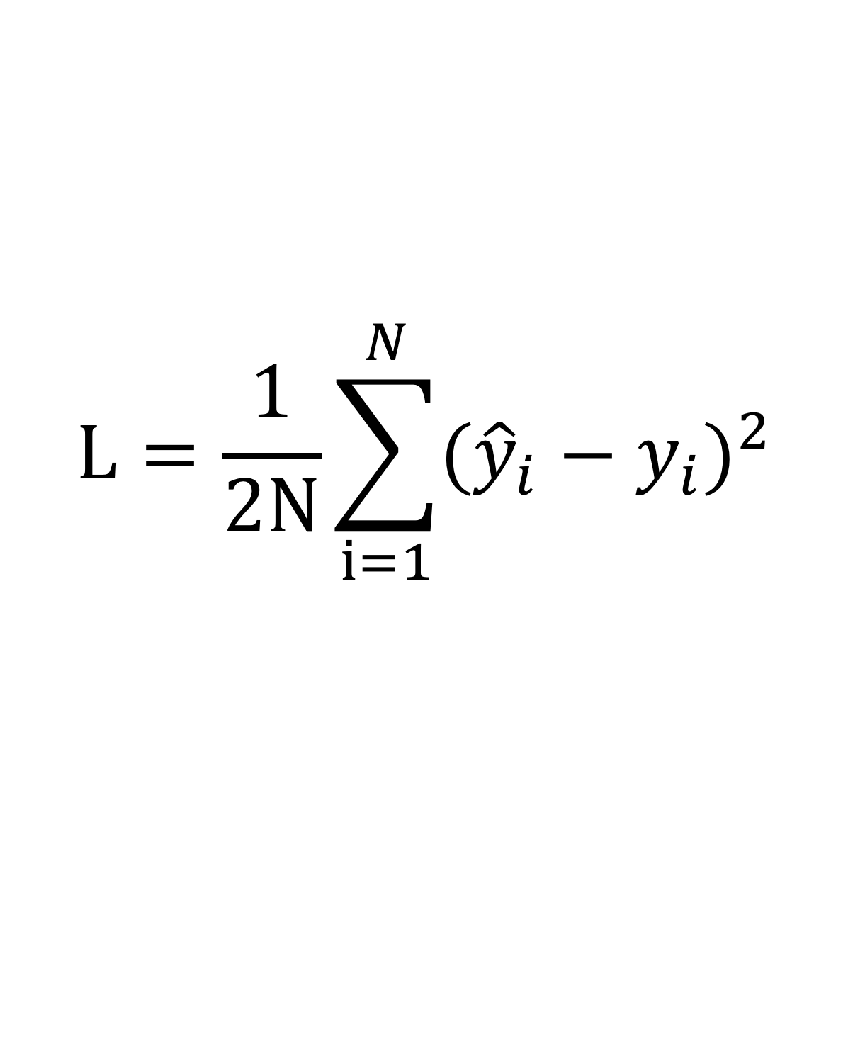
$$L=\frac{1}{2N}\sum_{i=1}^{N}{{({\hat{y}}_{i}−y_{i})}^{2}}$$
L là hàm tính tổng bình phương sai lệch
Nhiệm vụ làm sao tìm (a, b) hay ${(ω}_{0}$,$ω_{1})$ để J nhỏ nhất
Người ta thường gọi là hàm Loss function

Slide 11
Ôn lại kiến thức đạo hàm

Slide 12
Tham khảo
https://www.youtube.com/watch?v=9vKqVkMQHKk
https://www.youtube.com/watch?v=rAof9Ld5sOg
http://tutorial.math.lamar.edu/Extras/CheatSheets_Tables.aspx

Slide 13
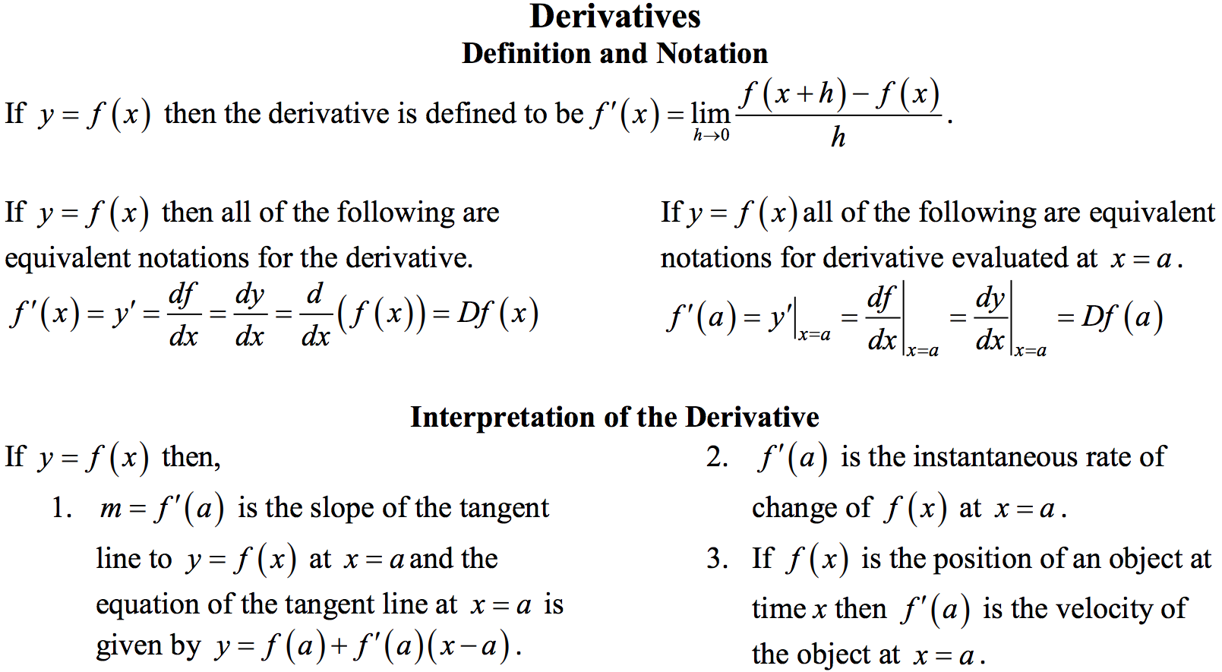

Slide 14
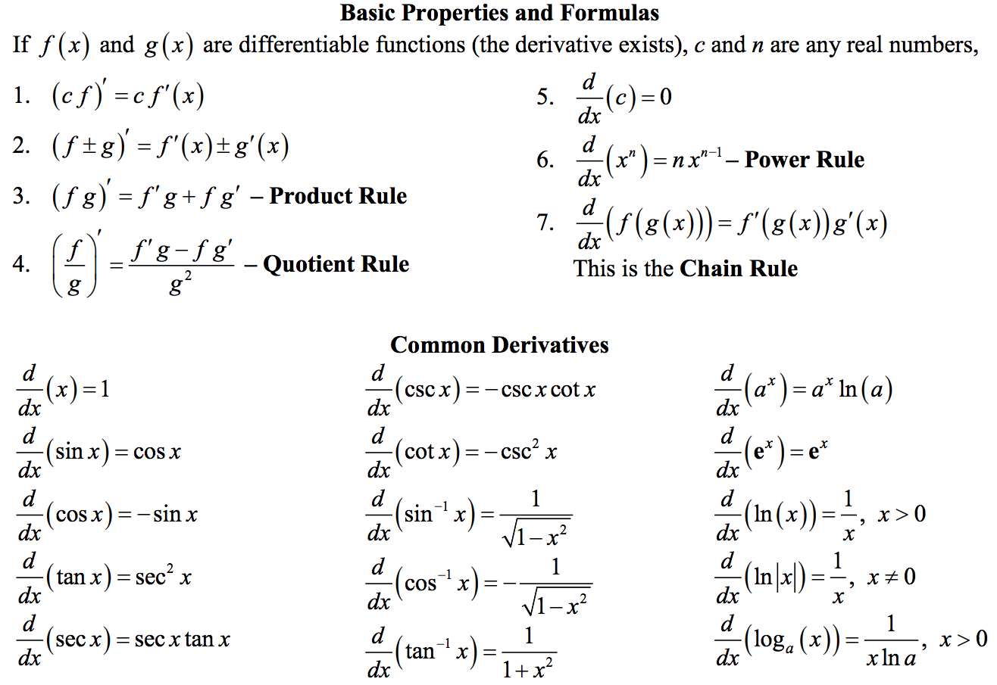

Slide 15
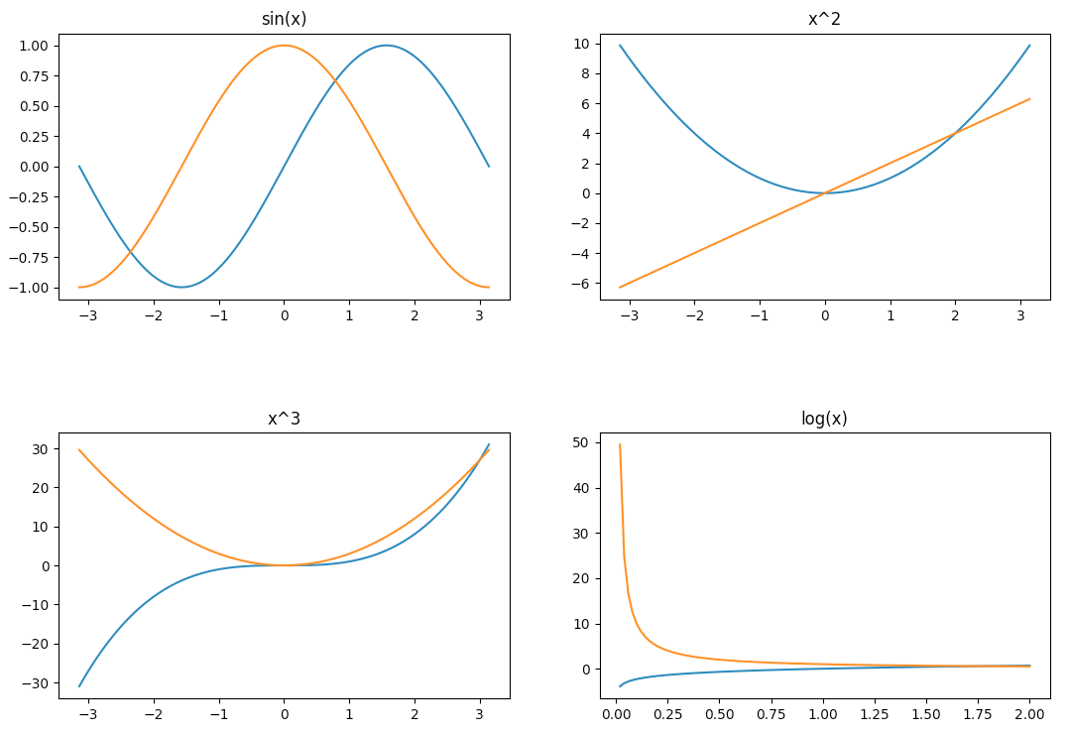
Xanh là f(x), cam là f’(x)

Slide 16
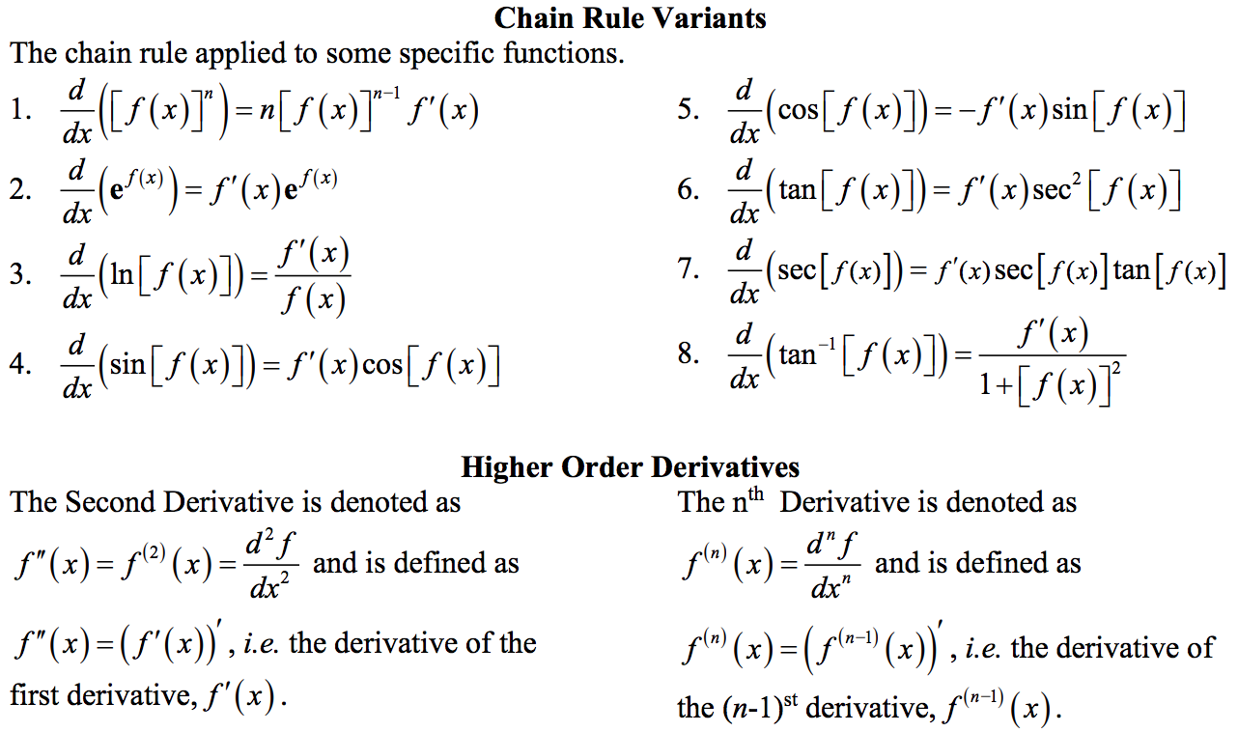

Slide 17
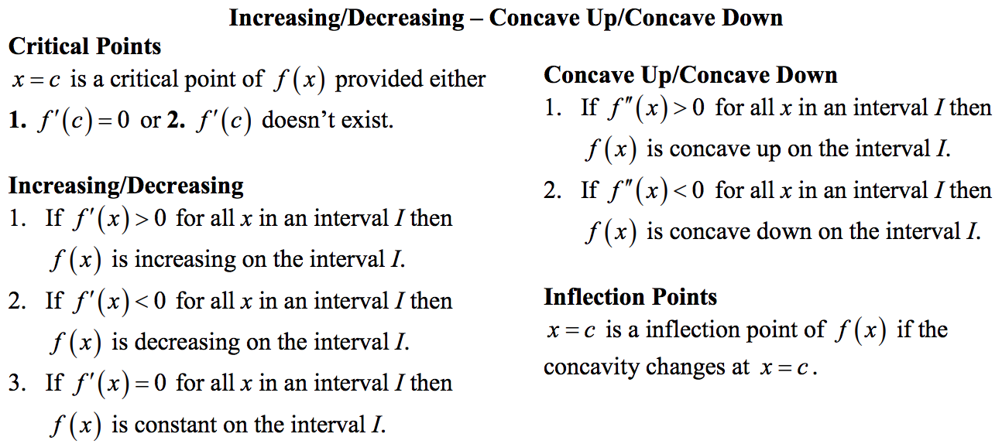

Slide 18
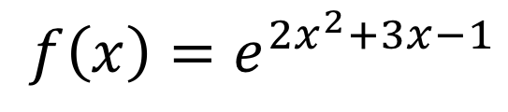
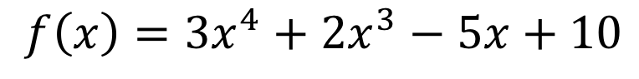
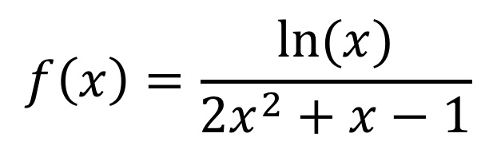
Bài tập tính công thức đạo hàm
$$f\left(x\right)=3x^{4}+2x^{3}−5x+10$$
$$f\left(x\right)=e^{2x^{2}+3x−1}$$
$$f\left(x\right)=\frac{ln⁡(x)}{2x^{2}+x−1}$$

Slide 19
Minimize Loss Function

Slide 20
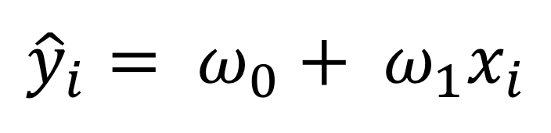

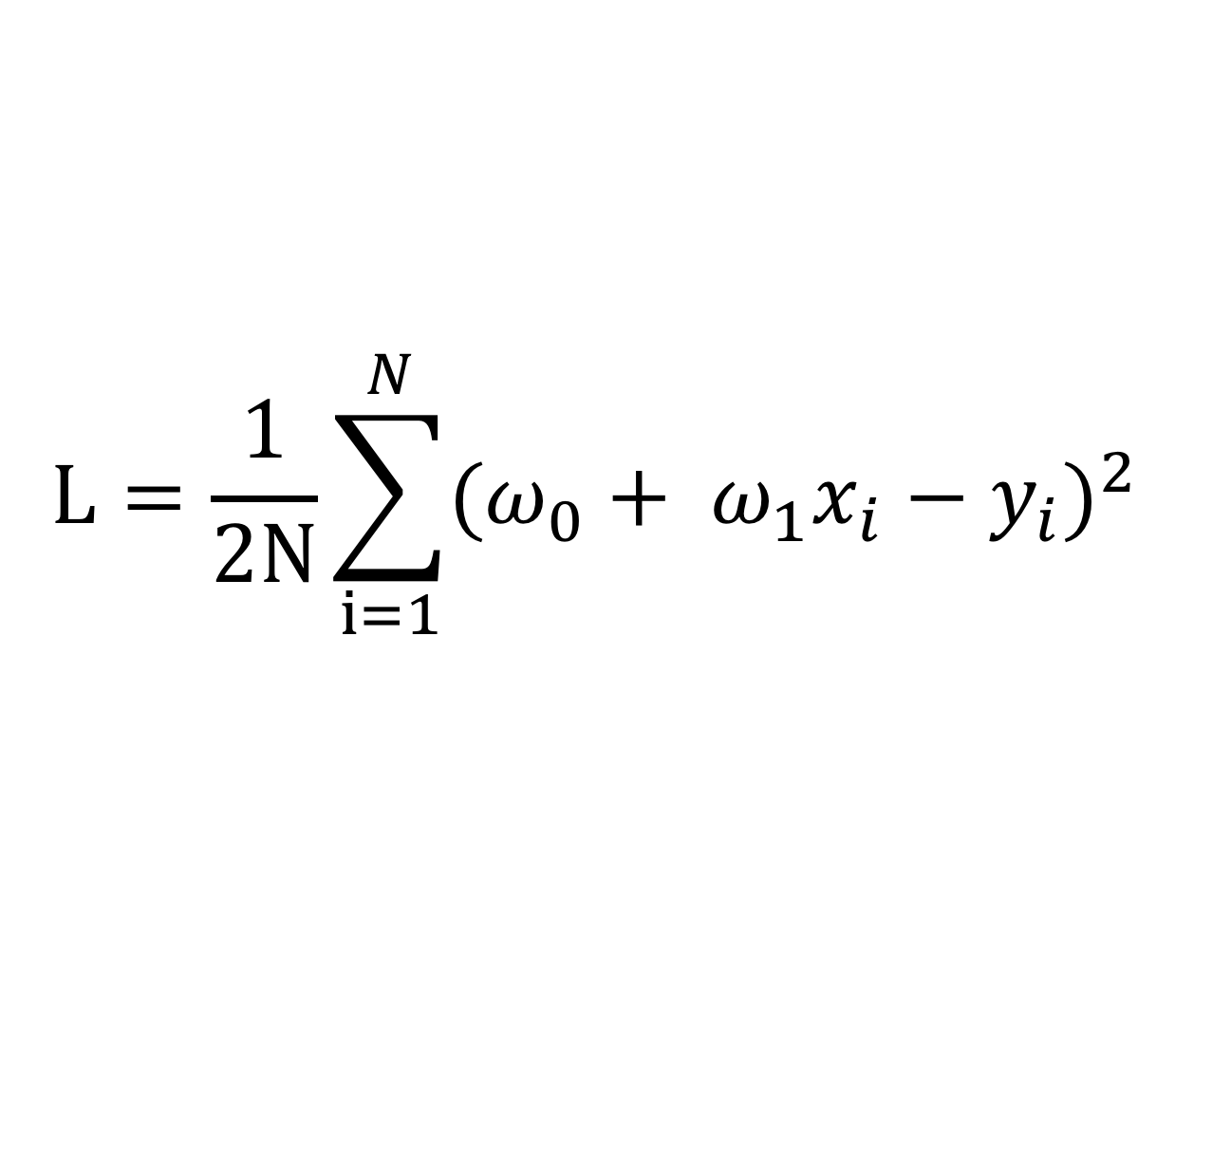
$${\hat{y}}_{i}= ω_{0}+ ω_{1}x_{i}$$
$$L=\frac{1}{2N}\sum_{i=1}^{N}{{(ω_{0}+ ω_{1}x_{i}−y_{i})}^{2}}$$
L là hàm tính trung bình tổng bình phương sai lệch Mean Square Error. Chia tiếp cho 2 để khi đạo hàm thì triệt tiêu hệ số x2
Người ta thường gọi là hàm Loss function
Nhiệm vụ làm sao tìm ${(ω}_{0}$,$ω_{1})$ để L nhỏ nhất

Slide 21
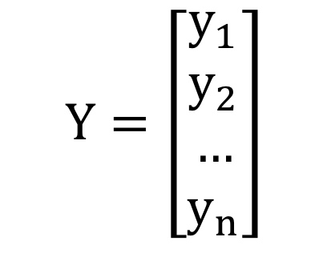

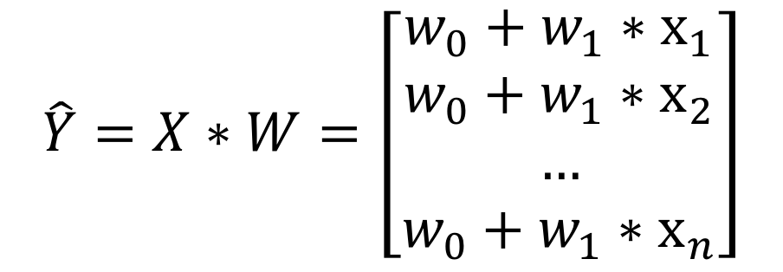
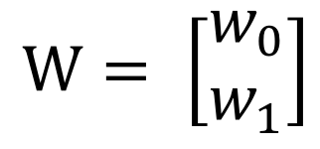
Áp dụng với nhiều điểm
$$X= \left[\begin{matrix}\begin{aligned}1 \\ 1 \\ …\end{aligned} & \begin{aligned}x_{1} \\ x_{2} \\ …\end{aligned} \\ 1 & x_{n}\end{matrix}\right]$$
$$Y=\left[\begin{aligned}y_{1} \\ y_{2} \\ … \\ y_{n}\end{aligned}\right]$$
Giá trị đo đạc đươc
$$\hat{Y}=X∗W=\left[\begin{aligned}w_{0}+w_{1}∗x_{1} \\ w_{0}+w_{1}∗x_{2} \\ … \\ w_{0}+w_{1}∗x_{n}\end{aligned}\right]$$
$$W= \left[\begin{aligned}w_{0} \\ w_{1}\end{aligned}\right]$$

Slide 22
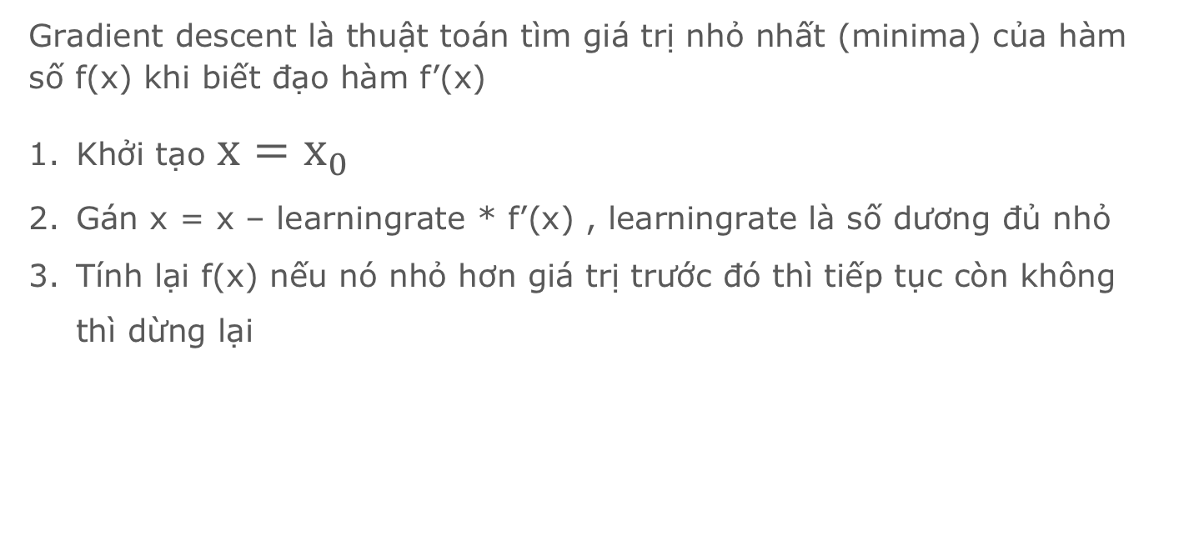
Gradient Descent
Gradient descent là thuật toán tìm giá trị nhỏ nhất (minima) của hàm số f(x) khi biết đạo hàm f’(x)
Khởi tạo $x=x_{0}$
Gán x = x – learningrate * f’(x) , learningrate là số dương đủ nhỏ
Tính lại f(x) nếu nó nhỏ hơn giá trị trước đó thì tiếp tục còn không thì dừng lại

Slide 23
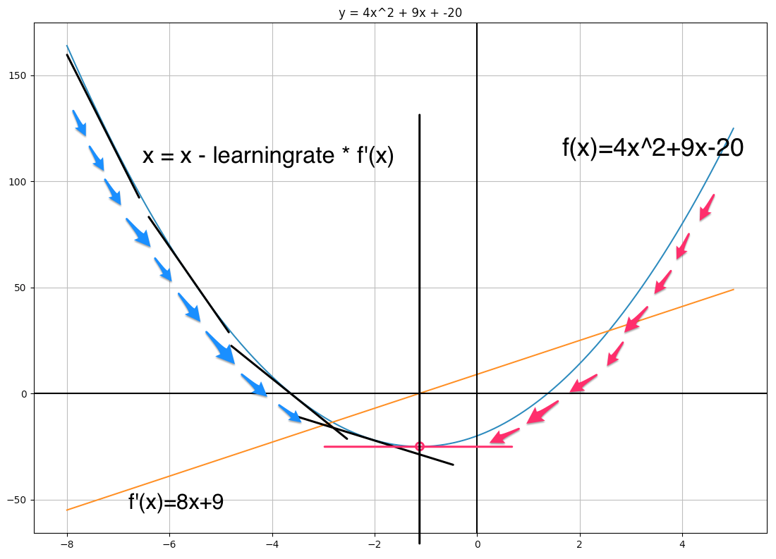
f’(x) âm
f’(x) dương

Slide 24
Chọn giá trị learningrate phù hơp
Nếu learning_rate nhỏ: mỗi lần hàm số giảm rất ít nên cần rất nhiều lần thực hiện bước 2 để hàm số đạt giá trị nhỏ nhấ
Nếu learning_rate hợp lý: sau một số lần lặp bước 2 vừa phải thì hàm sẽ đạt giá trị đủ nhỏ.
Nếu learning_rate quá lớn: sẽ gây hiện tượng overshoot và không bao giờ đạt được giá trị nhỏ nhất của hàm.

Slide 26
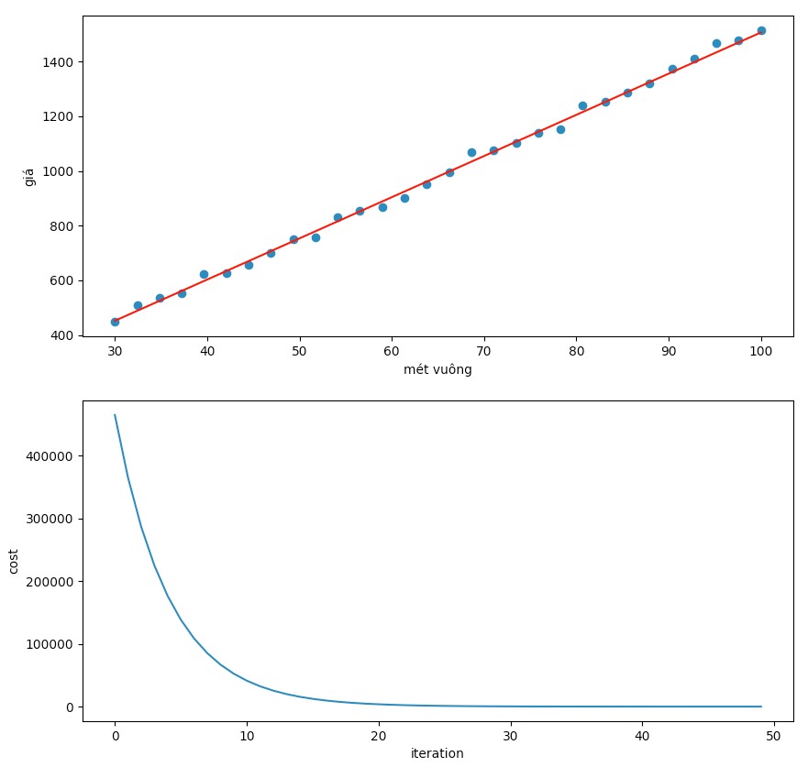
Hàm cost function giảm

Slide 27
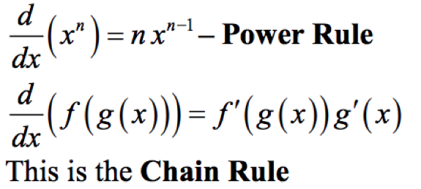
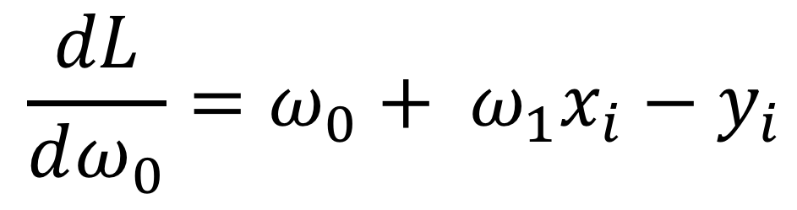
$$\frac{dL}{dω_{0}}=ω_{0}+ ω_{1}x_{i}−y_{i}$$

Slide 28
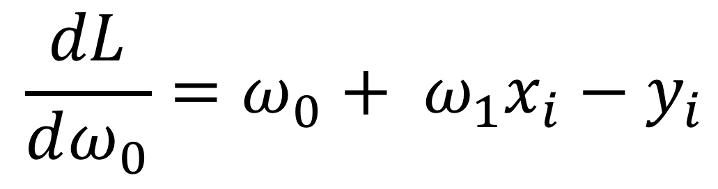
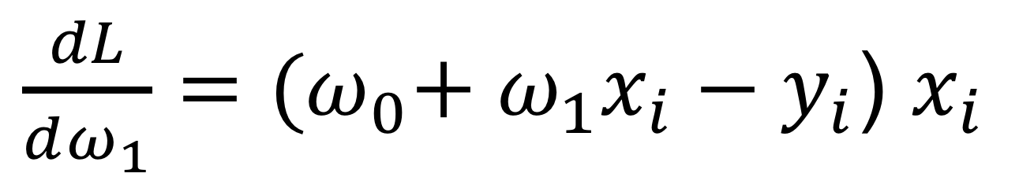
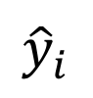

Đạo hàm của Loss function theo${ ω}_{0}$ và $ω_{1}$
$$\frac{dL}{dω_{0}}=ω_{0}+ ω_{1}x_{i}−y_{i}$$
$${\hat{y}}_{i}$$
$\frac{dL}{dω_{1}}={(ω}_{0}+ ω_{1}x_{i}−y_{i}$) $x_{i}$
$${\hat{y}}_{i}$$

Slide 29
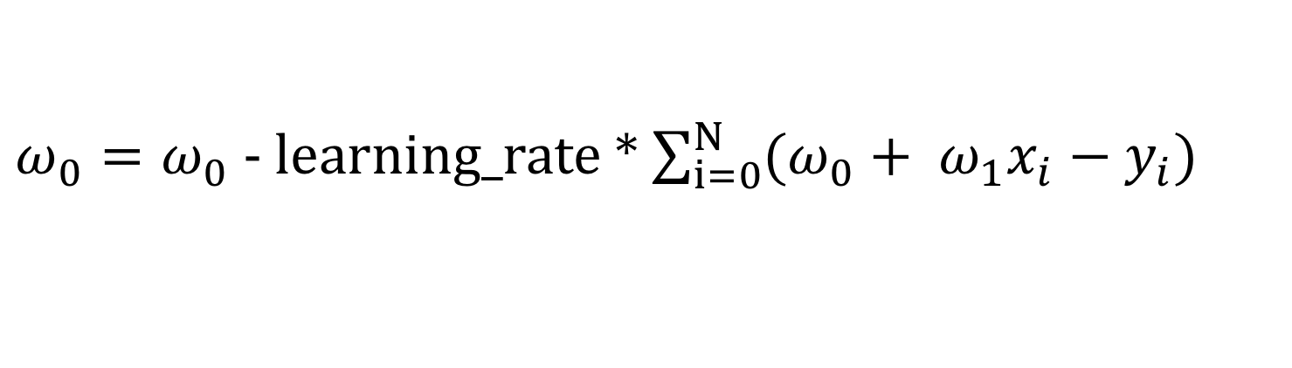
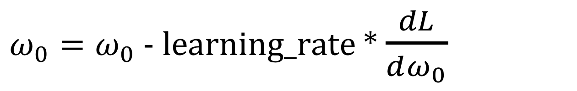
$ω_{0}=ω_{0}$ - learning_rate * $\frac{dL}{dω_{0}}$
$ω_{0}=ω_{0}$ - learning_rate * $\sum_{i=0}^{N}{(ω_{0}+ ω_{1}x_{i}−y_{i}}$)
Step k+1
Step k

Slide 30
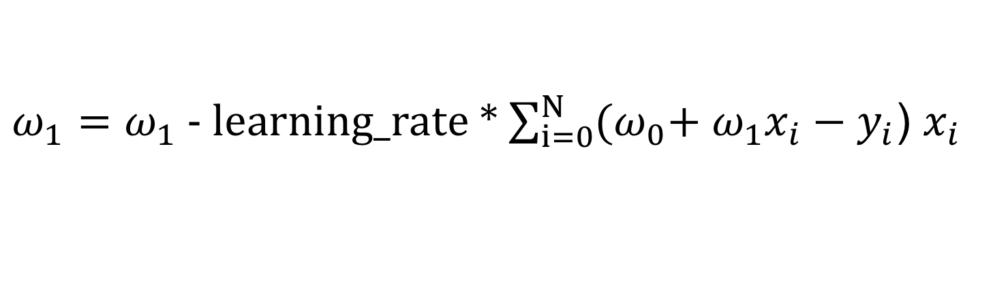
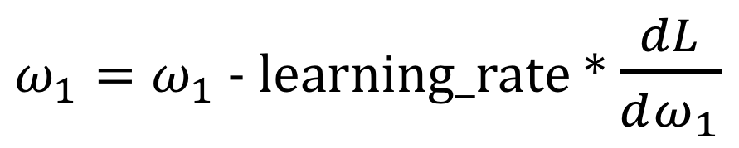
$ω_{1}=ω_{1}$ - learning_rate * $\frac{dL}{dω_{1}}$
$ω_{1}=ω_{1}$ - learning_rate * $\sum_{i=0}^{N}{{(ω}_{0}+ ω_{1}x_{i}−y_{i}\text{)} x_{i}}$
Step k+1
Step k

Slide 31

Áp dụng gradient descent
Đặt ${(ω}_{0}, ω_{1})$ giá trị bất kỳ giả sử (0, 0)
Tính lost function $L$

Slide 32
import numpy as np import pandas as pd import matplotlib.pyplot as plt # Load dữ liệu từ excel csv data = pd.read_csv('data_linear.csv').values print(data.shape) # (30, 2) ~ 30 dòng - 2 cột N = data.shape[0] # N = 30 x = data[:, 0].reshape(-1, 1) # Xoay thành cột y = data[:, 1].reshape(-1, 1) # Xoay thành cột # Biểu đồ dữ liệu fig, axes = plt.subplots(2, 1, figsize=(10, 10)) fig.subplots_adjust(hspace=.2) axes[0].scatter(x, y) axes[0].set_xlabel('mét vuông') axes[0].set_ylabel('giá') # Thêm cột giá trị 1 vào dữ liệu x x = np.hstack((np.ones((N, 1)), x)) # Thêm cột các chữ số 1 vào # Khởi tạo giá trị ban đầu cho w tương đương y = 0 + 1 * x w = np.array([0., 1.]).reshape(-1, 1)
1

Slide 33
numOfIteration = 50 cost = np.zeros((numOfIteration, 1)) learning_rate = 0.00000003 for i in range(0, numOfIteration): # Tính r = ŷ - y r = np.dot(x, w) - y # Tính giá trị hàm L cost[i] = 0.5 * np.sum(r * r) / N # Cập nhật w0 và w1 w[0] -= learning_rate * np.sum(r) w[1] -= learning_rate * np.sum(np.multiply(r, x[:, 1]))
2

Slide 34
# Vẽ đường mà máy tính dự đoán sau Gradient descent predict = np.dot(x, w) # Vẽ tiếp đường thẳng dự đoán axes[0].plot((x[0][1], x[N - 1][1]), (predict[0], predict[N - 1]), 'r') axes[1].plot(cost) axes[1].set_xlabel('iteration') axes[1].set_ylabel('cost') # Sau khi tìm được đường thẳng (w0, w1), việc cuối cùng là dự đoán giá nhà cho nhà 50m^2. x1 = 50 y1 = w[0] + w[1] * 50 print('Giá nhà cho 50m^2 là : ', y1) plt.show()
3

Slide 36
Giải quyết bằng Scikit Learn

Slide 37
import pandas as pd from sklearn.linear_model import LinearRegression data = pd.read_csv('data_linear.csv').values x = data[:, 0].reshape(-1, 1) # Xoay thành cột y = data[:, 1].reshape(-1, 1) # Xoay thành cột reg = LinearRegression().fit(x, y) print("reg.score(x, y)", reg.score(x, y)) print("reg.coef_ ~ w[1]", reg.coef_) # Dự đoán giá nhà 50m2 và 70m2 print(reg.predict([[50], [70]]))
reg.score(x, y) 0.9975640411137482
reg.coef_ ~ w[1] [[15.2110908]]
[[ 753.49027134]
[1057.71208733]]

Slide 38
Validate by Split Test
import pandas as pd from sklearn.model_selection import train_test_split from sklearn.linear_model import LinearRegression data = pd.read_csv('data_linear.csv').values X = data[:, 0].reshape(-1, 1) Y = data[:, 1].reshape(-1, 1) test_size = 0.33 seed = 7 X_train, X_test, Y_train, Y_test = train_test_split(X, Y, test_size=test_size, random_state=seed) model = LinearRegression() reg = model.fit(X_train, Y_train) result = model.score(X_test, Y_test) print(f"Accuracy: {result * 100.0} %")
Tách dữ liệu thành 2 phần: train vs test

Slide 39
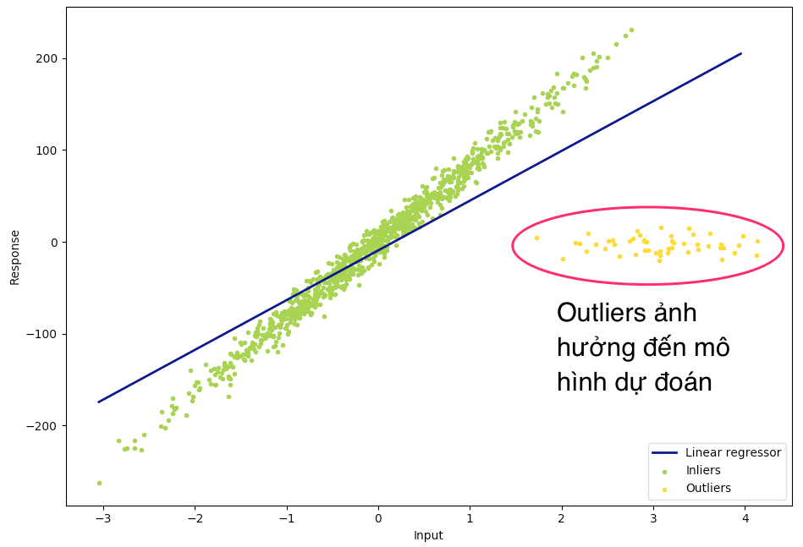
Notes:
Ransac.py

Slide 40
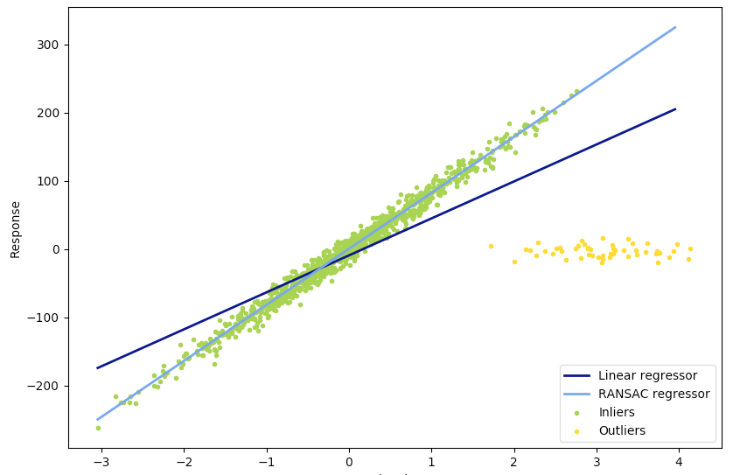
Ransac Regression loại bỏ outliers

Slide 41
Multi variables Linear Regression

Slide 42
Dự báo hàm tuyến tính nhiều biến
Giá căn hộ = w0 + w1 * diện tích + w2 * 1/(khoảng cách tính từ hồ gươm đến căn hộ)
Diện tích càng rộng càng đắt
Càng gần trung tâm Hồ Gươm càng đắt
Có thể mở rộng ra nhiều biến:
Hướng Đông – Nam: đắt nhất > Nam > Đông > Bắc > Tây
Có bể bơi
Quận: Hoàn Kiếm > Ba Đình > Hai Bà Trưng > Đống Đa > Cầu Giấy

Slide 43
Khoảng cách
càng ngắn, giá càng cao

Slide 44
Sinh dữ liệu
import numpy as np N = 1000 X1 = np.random.uniform(30, 150, N) # Diện tích theo m2 X2 = 1 / np.random.uniform(0.5, 20, N) # Nghịch đảo khoảng cách tính từ hồ Gươm đến căn hộ w1 = 25.5 w2 = 3000 Price = w1 * X1 + w2 * X2 + np.random.normal(0, 10, N) # Hàm tính giá nhà có thêm ít nhiễu Data = np.hstack((X1.reshape(-1, 1), X2.reshape(-1, 1), Price.reshape(-1, 1))) np.savetxt("HousePrice.csv", Data, delimiter=',', header="Dien tich,1/Khoang Cach,Gia") np.set_printoptions(precision=2, suppress=True) print(Data[:20, :])
GenerateCSV.py

Slide 45
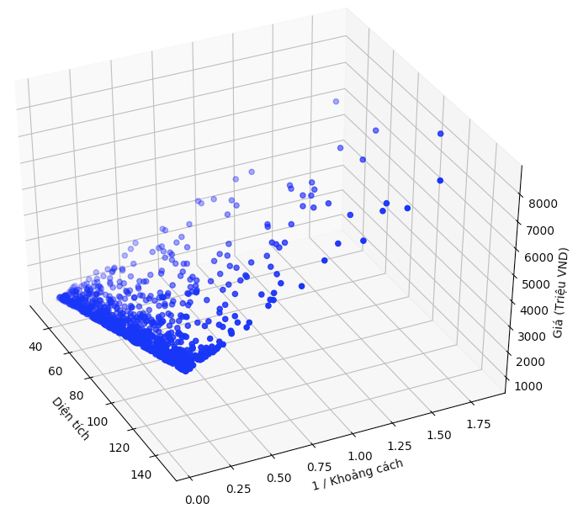
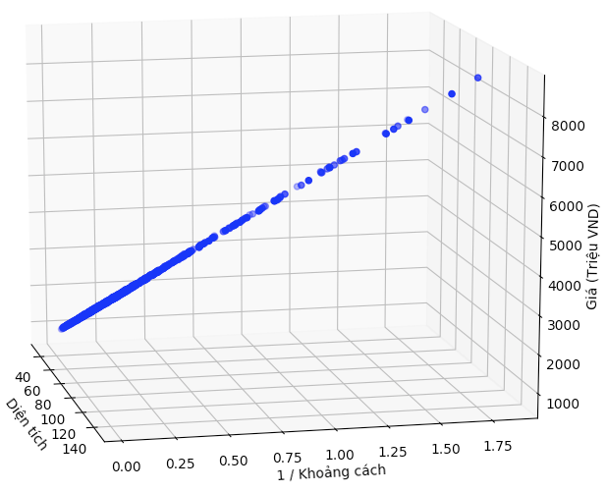

Slide 46
import numpy as np import pandas as pd from mpl_toolkits.mplot3d import Axes3D import matplotlib.pyplot as plt from sklearn.model_selection import train_test_split from sklearn.linear_model import LinearRegression np.set_printoptions(precision=2, suppress=True) data = pd.read_csv('HousePrice.csv') X = data.drop('Gia', axis=1) Y = data[['Gia']] test_size = 0.33 seed = 7 X_train, X_test, Y_train, Y_test = train_test_split(X, Y, test_size=test_size, random_state=seed)
HousePrice1.py 1

Slide 47
model = LinearRegression() model.fit(X_train, Y_train) for idx, col_name in enumerate(X_train.columns): print("The coefficient for {} is {}".format(col_name, model.coef_[0][idx])) intercept = model.intercept_[0] print(f"Hệ số {intercept}") score = model.score(X_test, Y_test) print(f"Score = {score * 100}%") fig = plt.figure(figsize=(10, 8)) ax = fig.add_subplot(111, projection='3d') ax.scatter3D(X["Dien tich"], X["1/Khoang Cach"], Y, c=['b'], marker='o') ax.set_xlabel('Diện tích') ax.set_ylabel('1 / Khoảng cách ') ax.set_zlabel('Giá (Triệu VND)') plt.show()
HousePrice1.py 2

Slide 48
Bài tập
Không sử dung ScikitLearn hãy viết code Python thuần thuật toán Gradient Descent để tìm ra:
w0: intercept
w1: coefficient cho feature diện tích
W2: coefficient cho feature nghịch đảo khoảng cách đến trung tâm Hồ Gươm

